Slide 1

微信小程序开发教程
讲 师：秦 宇 煌

Slide 2
目录
WXML
WXML的特点
变量渲染
条件渲染
列表渲染
九九乘法表案例
wx:key作用
模板
include
第二章：小程序基础
第三节：WXML

Slide 3
WXML（微信标签语言）

Slide 4
布局的方式跟HTML是一模一样的。
标签的名字不再是传统的HTML的了，而是使用微信自己定义的一套，所以写代码的时候完全使用之前写HTML的方式去写，只不过改个标签名就可以了。
WXML的语法，和一些模板语法比如Django、VUE.js、Angular.js、Flask 中的模板语法非常的类似。
WXML语
法特点

Slide 5
使用双大花括号。
获取对象的值，通过下标获取数组中的值。
可以做运算，比如判断，四则运算等。
总而言之一句话：需要使用js中传过来的值，就必须使用双大花括号。
变量渲染

Slide 6
在指定的标签中使用
wx:if="条件"
else和elif可以直接在if下面使用。
注意：elif和else只能跟在if后面，否则会报错
如果需要通过条件来判断是否需要渲染一组标签，那么可以使用block。
条件渲染

Slide 7
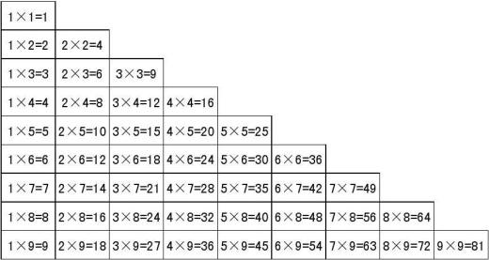
通过语法，wx:for="{{列表}}"，来渲染一个列表。
循环中，默认的下标名称是-index；默认的值的名称是-item
如果想要修改循环列表的值和下标的名称，那么可以通过，wx:for-index和wx:for-item来指定。
如果想要在循环中渲染多个标签，那么也可以通过“block”来实现。
列表渲染

Slide 8
如果列表中项目的位置会动态改变或者有新的项目添加到列表中，并且希望列表中的项目保持自己的特征和状态（如 `` 中的输入内容，`` 的选中状态），需要使用 wx:key 来指定列表中项目的唯一的标识符。
wx:key 的值以两种形式提供：
字符串或者数字，代表在 for 循环的 array 中 item 的某个 property，该 property 的值需要是列表中唯一的字符串或数字，且不能动态改变。
保留关键字 *this 代表在 for 循环中的 item 本身，这种表示需要 item 本身是一个唯一的字符串或者数字。
及时列表中的组件没有发生状态改变，那么也建议使用`wx:key`。因为如果不使用，那么以后重新渲染的时候，就会把之前组件销毁掉，然后重新创建，性能会很低。
key指令的作用

Slide 9
模板
有些时候，一段布局代码我们需要在多个地方使用，那么我们可以将其定义成模板，然后把变量单独抽取出来，通过调用模板的时候再传递过去。
include
如果一段代码是不需要填入动态的数据，那么可以直接使用`include`把这段代码引入到其他的地方。
模板和include

Slide 10
本小节内容结束

